Slide 1
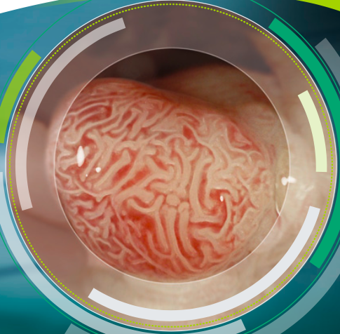
CAP ESD
PROPÓSITOS DE USO
Con sistema de drenaje.
Compatible con endoscopios de diámetro externo de 11.7-12.2 mm
Accesorio para uso en procedimientos de endoscopia digestiva baja.
Código de Referencia: F-050

